Slide 1

2
اليوم /
التاريخ/
المادة /
الصف /
معلمة المادة / مباركة الزبيدي

Slide 2
مراجعة ما سبق
أستخدم > أو < للمقارنة بين الأعداد :
653 644
30 27
145 149

Slide 3
درس اليوم
ترتيب الأعداد حتى 1000
فكرة الدرس/
أرتب الأعداد ضمن 999 بحسب القيمة المنزلية

Slide 4
أرتب الأعداد الآتية من الأصغر إلى الأكبر بحسب القيمة المنزلية :
استعد
314
298
316
خطوات المقارنة /
314
298
316
أقارن منزلة المئات
أولاً
298
298
314
316
أقارن منزلة العشرات
ثانياً
أيهما أصغر ؟
متساوية
314
316
314
316
أقارن منزلة الآحاد
ثانياً
أيهما أصغر ؟
أيهما أصغر ؟

Slide 5

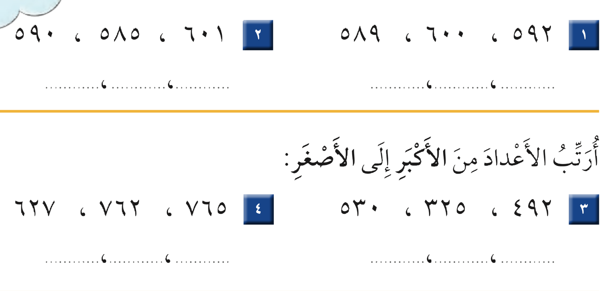
أتأكد
٦٠١
٥٩٠
٥٨٥
٦٠٠
٥٩٢
٥٨٩
٦٢٧
٧٦٢
٣٢٥
٤٩٢
٥٣٠
٧٦٥

Slide 6
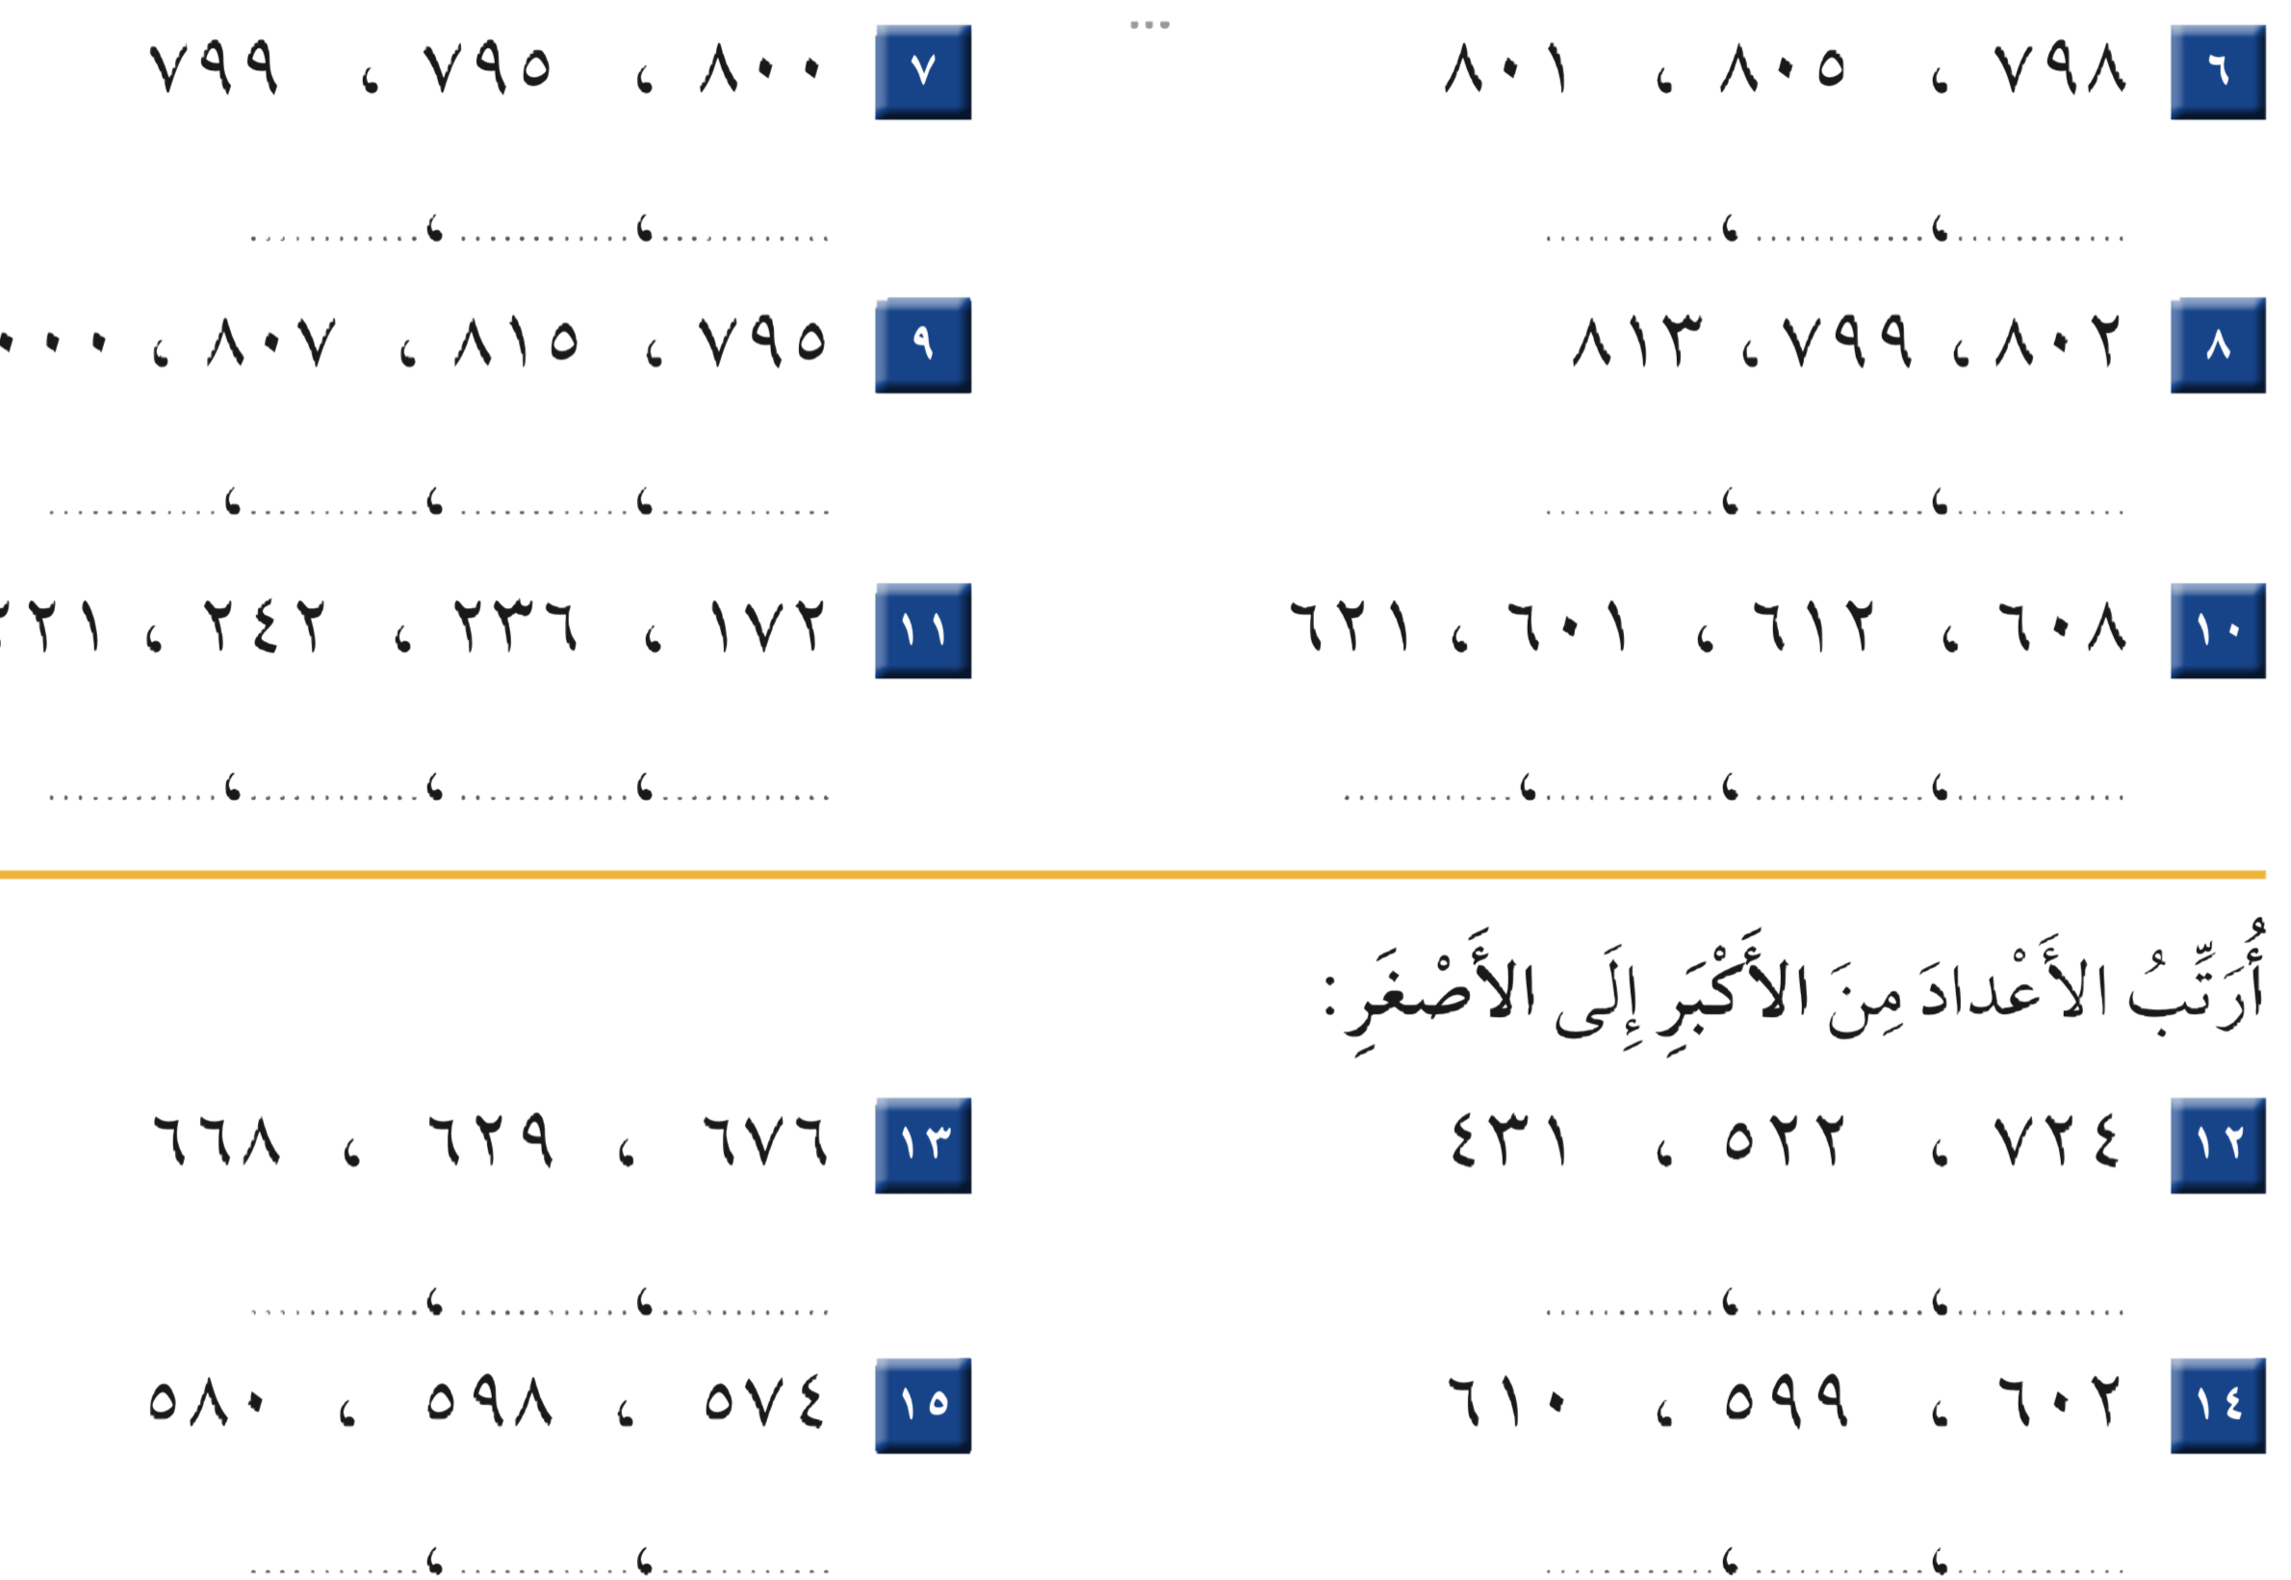

أتدرب
٨٠٥
٧٩٨
٤٣١
٥٢٢
٧٢٤
٨٠١
٦٢٩
٧٩٩
٦٦٨
٦٧٦
٨٠٠
٧٩٥

Slide 7
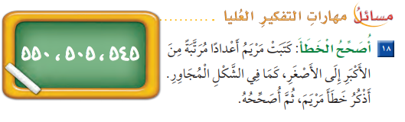

التقويم
العدد 550 أكبر من كل من العددين 545 ، 505 ، لذلك يأتي أولاً ، فالترتيب الصحيح هو
505
545
550

Slide 8
الواجب
رقم 8 إلى 11
رقم 14 إلى 17
صفحة 78

